Slide 1

MONITOR AND CONTROL YOUR IRRIGATION SYSTEM WITH MOBILE APP
Phùng Hữu Thành – 21110301
Phan Vũ Thắng – 21110304
Nguyễn Trường Thịnh – 21110311

Slide 2
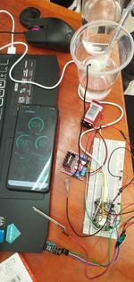
Monitor and Control Your Irrigation System With Mobile App
Dự án đóng vai trò cần thiết trong sự phát triển ngày càng mạnh mẽ của lĩnh vực nuôi trồng thông minh và Internet of Things (IoT) tại Việt Nam. Giúp tối ưu hóa quản lý và điều khiển các thiết bị điện trong nuôi
Đây là dự án thiết bị tưới được điều khiển bằng diện thoại kèm theo đó là chức năng đo nhiệt độ, độ ẩm môi trường và độ ẩm của đất
Dự án này giúp giảm bớt sức lực cho việc tưới tiêu mà còn tạo ra một môi trường thông minh, an toàn và tiết kiệm năng lượng.

Slide 3
Giới thiệu vật liệu

Slide 4
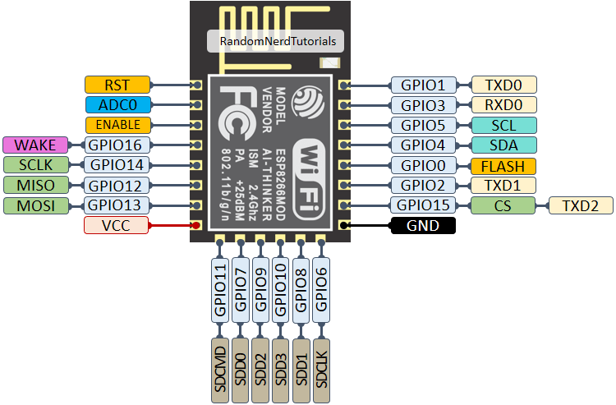
Vi xử lý ESP8266
ESP8266 là một vi xử lý được thiết kế bởi Espressif System tích hợp sẵn wifi. Có nhiều loại board được thiết kế sử dụng vi xử lý ESP8266. Sự khác nhau của các loại board là số lượng các GPIO (GPIO là các cổng được sử dụng cho input hoặc output).

Slide 5
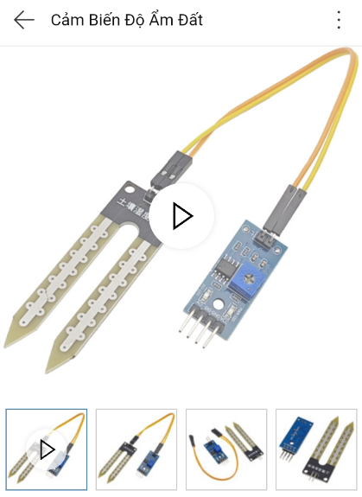
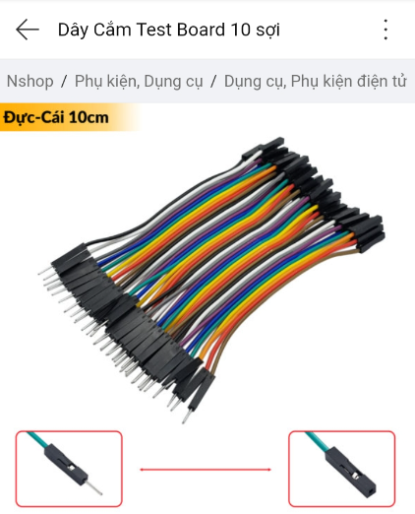

Slide 6
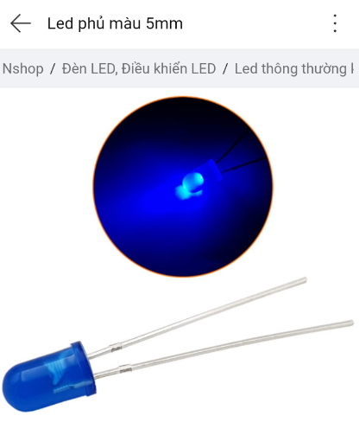
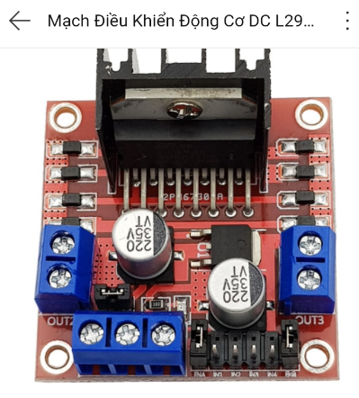

Slide 7
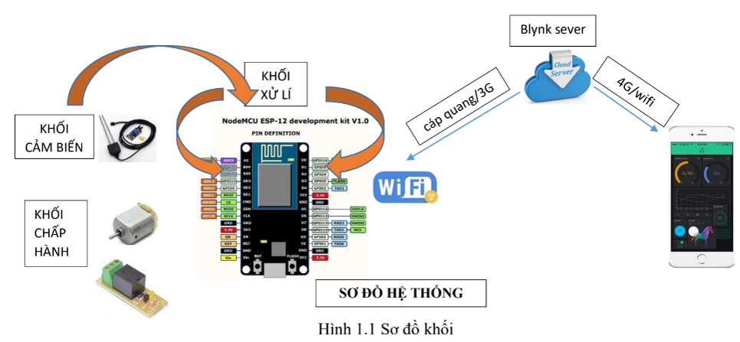
Sơ đồ nguyên lý
- Virtual pin
• Cảm biến thu tín hiệu độ ẩm về chân A0 của NodeMCU => Hiển thị trên Blynk thông qua Soil moisture (V2). Sau đó, gửi tín hiệu về NodeMCU để thực thi các lệnh đã ràng buộc
• Cảm biến thu tín hiệu nhiệt độ rồi truyền từ đầu ra data đến chân D4 của NodeMCU => Hiển thị trên Blynk thông qua Temperater (V6). Sau đó, gửi tín hiệu về NodeMCU để thực thi các lệnh đã ràng buộc
- Digital pin
• Điều khiển đóng tắt bơm nước thông qua BlinkApp bằng button Water Pump (3)
• Điều khiển đóng tắt LED thông qua BlinkApp bằng button Light (4)

Slide 8
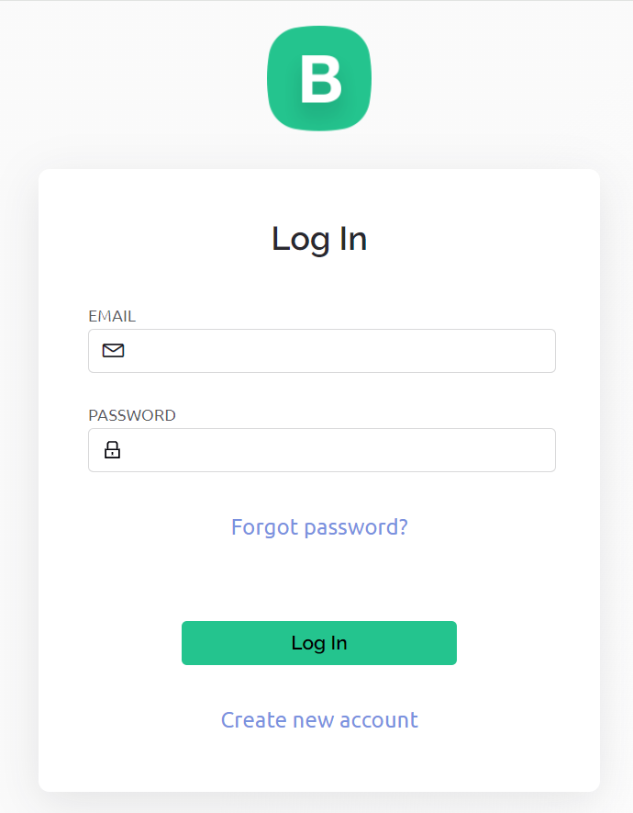
CÀI ĐẶT ỨNG DỤNG
Bước 1: Đầu tiên truy cập vào https://blynk.cloud/ đăng nhập, nếu chưa có tài khoản thì chọn Create new account để đăng ký. Chúng ta nhập tên email vào, sau đó tích chọn Sign Up.

Slide 9
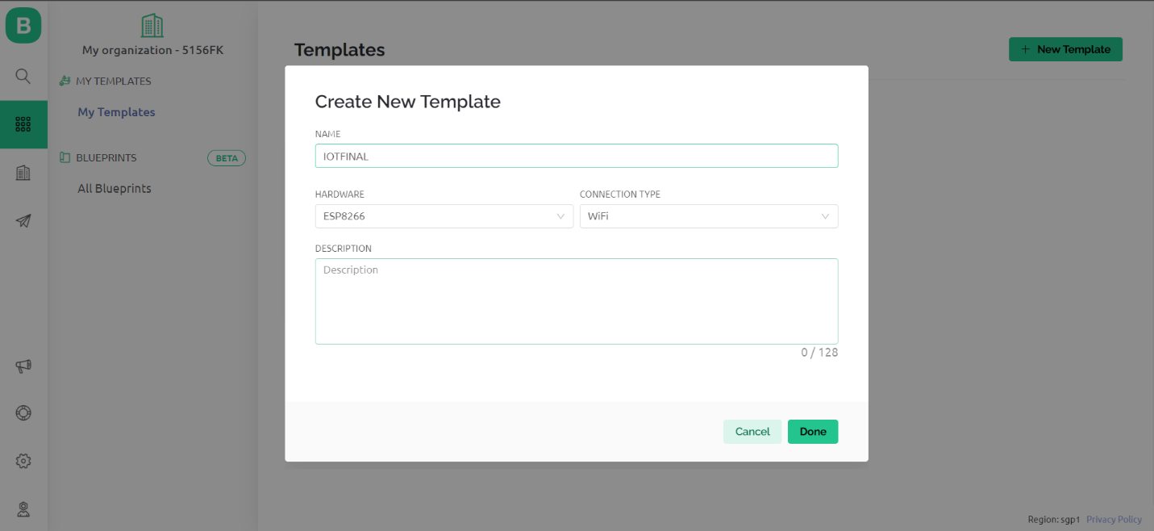
Bước 2: Họ sẽ gửi mail về cho chúng ta, sau đó chọn Create Pasword để tạo mật khẩu. Sau khi có tài khoản, bạn đăng nhập vào chọn New Template, Tạo template với hardware là esp8266 kiểu kết nối là wifi như hình dưới:

Slide 10
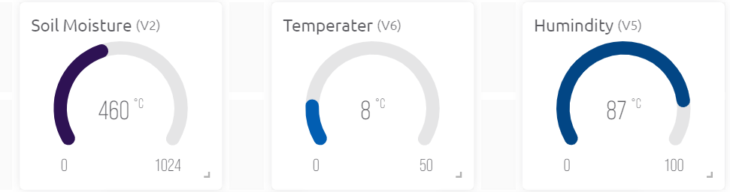
Bước 3: Tạo Gauge đo nhiệt độ và độ ẩm và độ ẩm đất

Slide 11
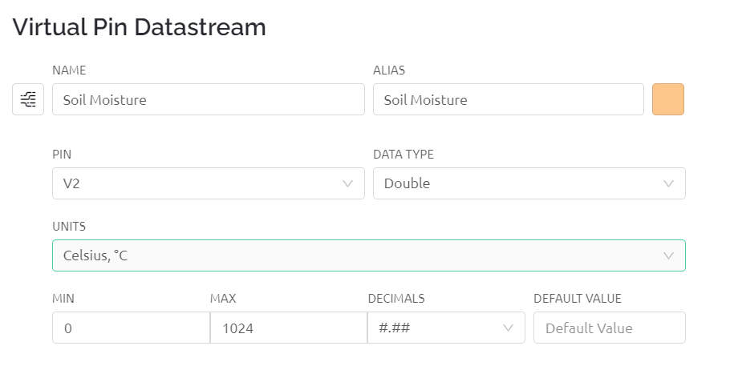
Bước 4: Tiếp theo, chọn Datastreams -> Virtual Pin -> nhập đầy đủ datastream của Pin -> Create để Xây dựng datastreams cho từng gauge

Slide 12
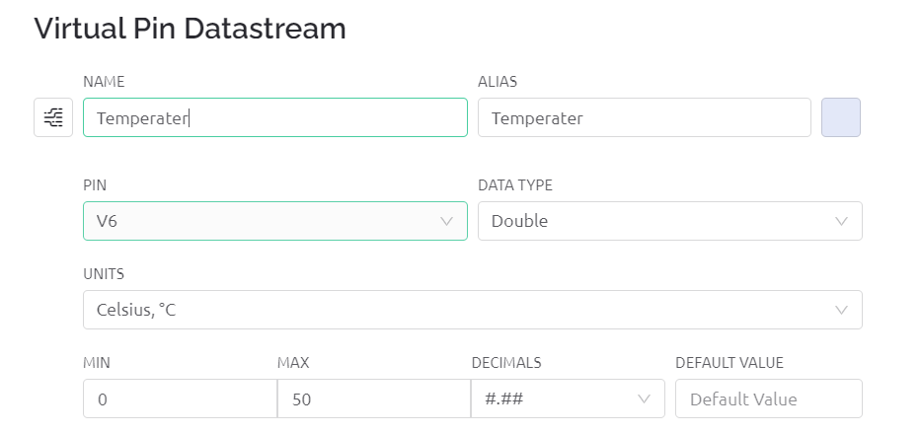
Bước 4: Tiếp theo, chọn Datastreams -> Virtual Pin -> nhập đầy đủ datastream của Pin -> Create để Xây dựng datastreams cho từng gauge

Slide 13
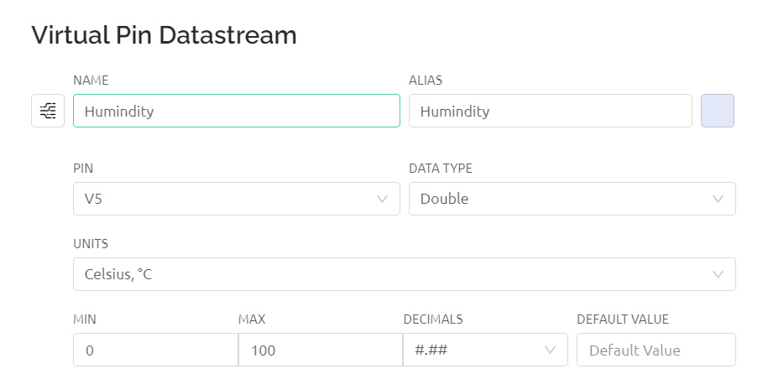
Bước 4: Tiếp theo, chọn Datastreams -> Virtual Pin -> nhập đầy đủ datastream của Pin -> Create để Xây dựng datastreams cho từng gauge

Slide 14
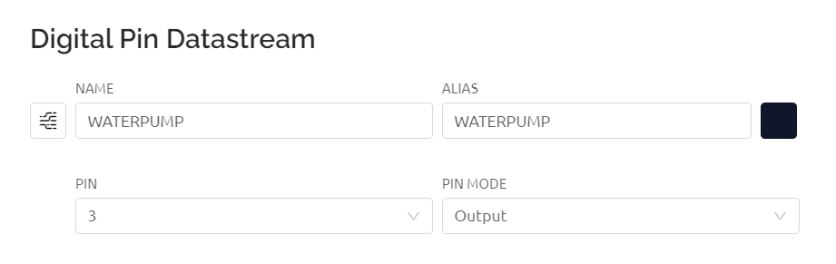
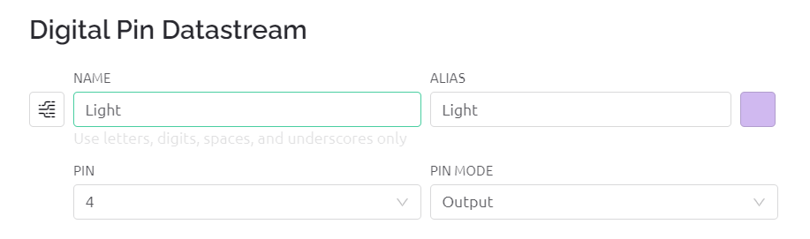
Bước 5: Tạo 2 nút
Đóng mở bơm nước
Đóng mở đèn

Slide 15
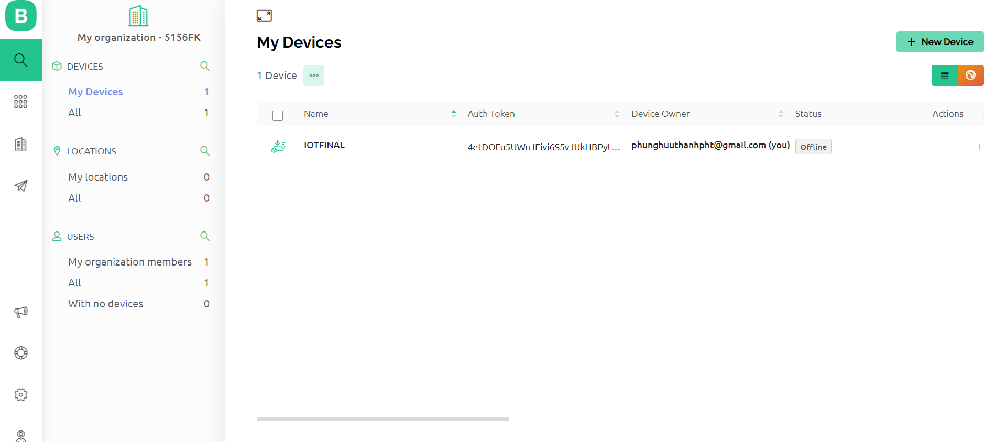
Bước 6: Chọn biểu tượng Seach -> New Device để chọn thiết bị từ From template:

Slide 16
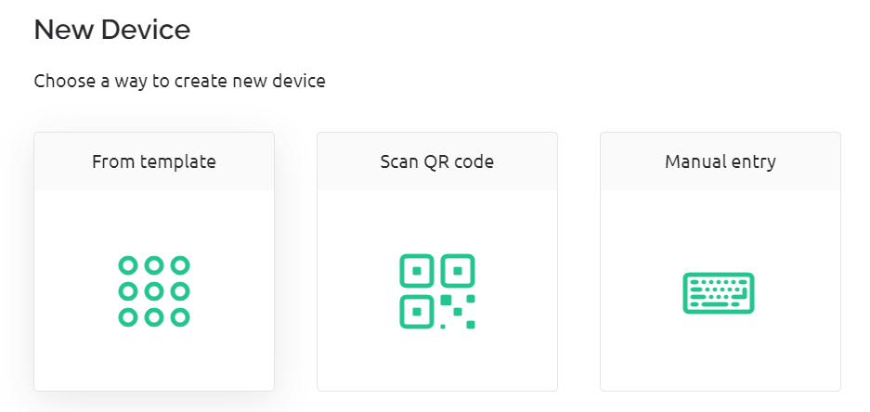
Bước 6: Chọn biểu tượng Seach -> New Device để chọn thiết bị từ From template:

Slide 17
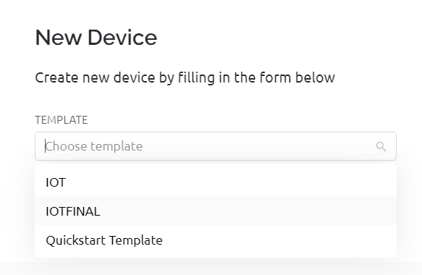
Bước 7: Chọn tên template mà bạn đã tạo -> Create, sau đó xem kết quả:

Slide 18
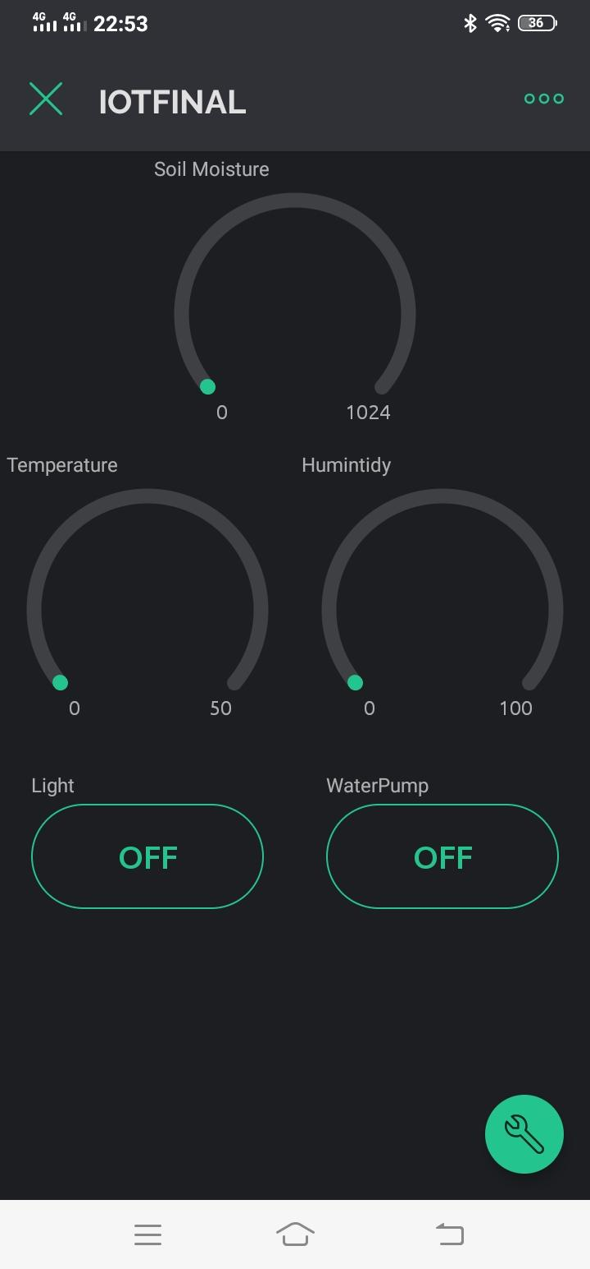
Bước 8: Lên Blynk iot trên android. Đăng nhập tk giống với blynk cloud. Chọn device đã thêm ở blynk cloud

Slide 19
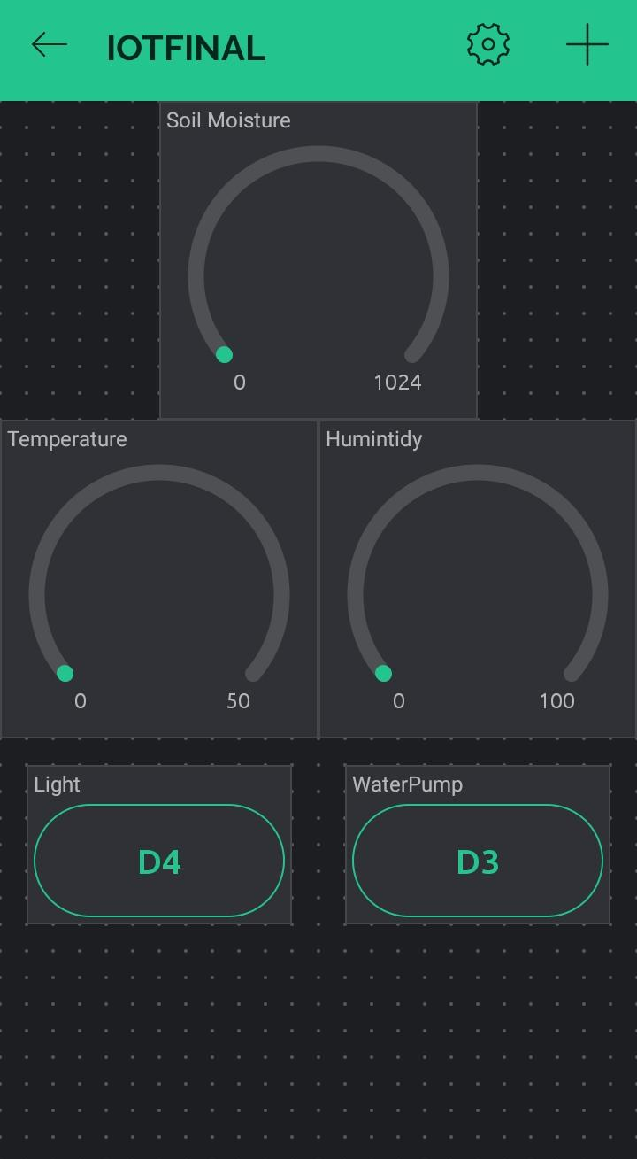
Bước 9: Chọn development mode thêm các tính năng tương tự blynk cloud
Bước 10: Truyền code vào NodeMCU và thực hiện các năng của thiết bị

Slide 20
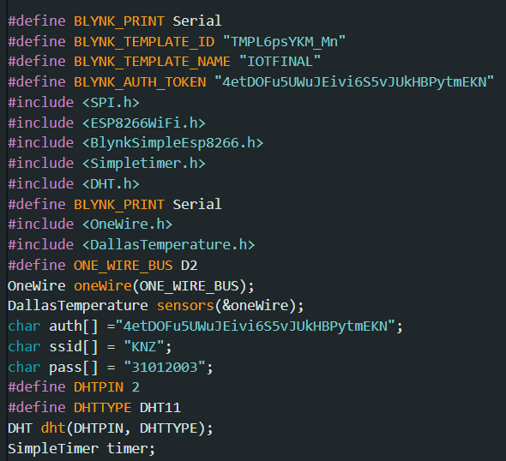
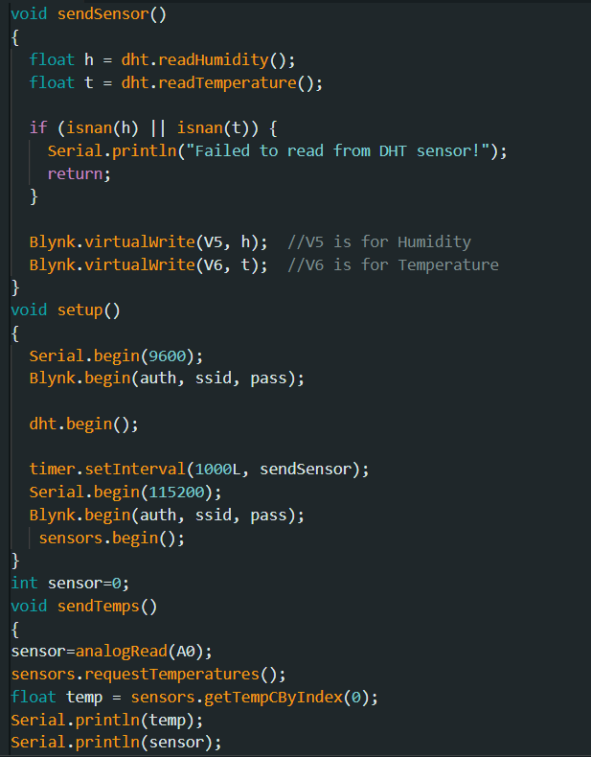
Code hệ thống

Slide 21
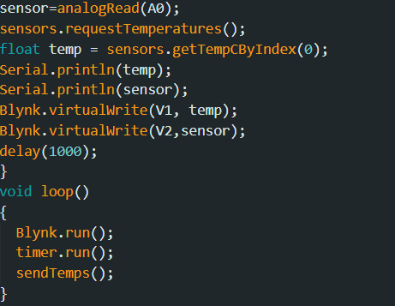
Code hệ thống

Slide 22
Kết luận
Kết quả đạt được
Hiểu được cấu trúc và cách thức hoạt động của board ESP8266 NodeMCU
Hiểu được cấu trúc và cách thực hoạt động của driver motor L298N cùng với động cơ DC
Hiểu được cấu trúc và cách thực hoạt động của các cảm biến độ nhiệt độ, độ ẩm và độ ẩm đất
Tạo được project với Arduino IDE và nạp chương trình vào kit
Biết được cách tương tác với để điều khiển thiết bị tưới tiêu qua ứng dụng Blynk

Slide 23
Kết luận
Ưu điểm
Điều khiển được các thiết bị để tưới tiêu
Có thể điều khiển các thiết bị qua ứng dụng Blynk được cài đặt trên điện thoại
Nhược điểm
Chỉ mới giao tiếp cơ bản với ESP8266
Có giới hạn số lượng thiết bị khi sử dụng và quy mô còn khá nhỏ
Chỉ mới mô phỏng điều khiển thiết bị bằng các chức năng cơ bản
Phải thay đổi wifi và nạp lại code mỗi lần muốn kết nối wifi khác

Slide 24
Kết luận
Hướng phát triển đề tài
Xây dựng một cách thức kết nối Wifi một cách tự động thay vì phải nạp lại code mỗi lần kết nối Wifi.
Xây dựng với quy mô lớn hơn để có thể sử dụng nhiều trong nông nghiệp

Slide 25
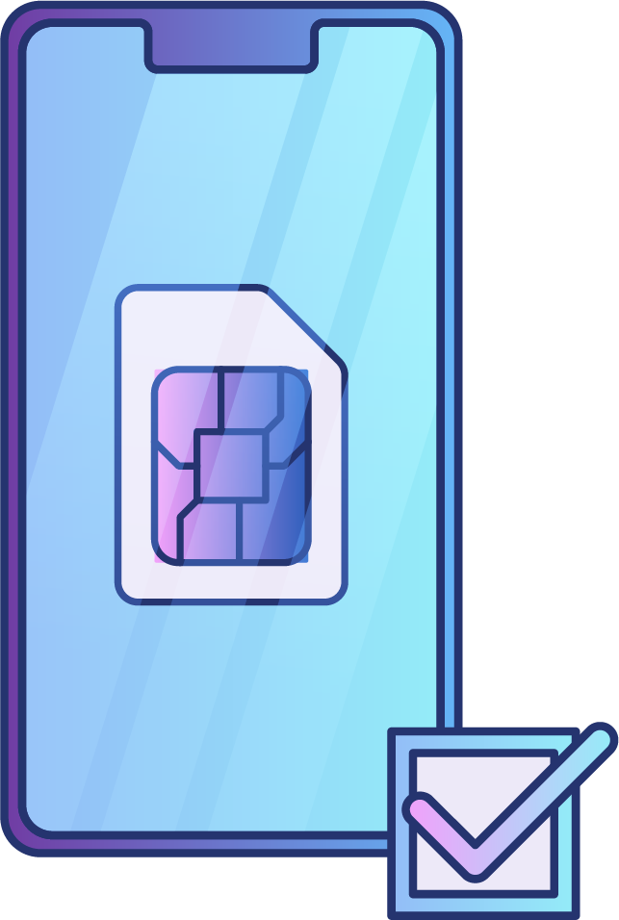



Thanks for listening!

